Slide 1
Introduction à la programmation avec python
Notes:
Author: Ahmed Hosni
1

Slide 2
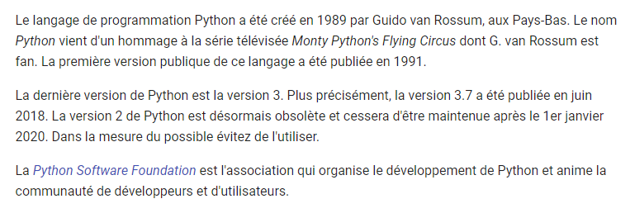
C'est quoi Python ?
2

Slide 3
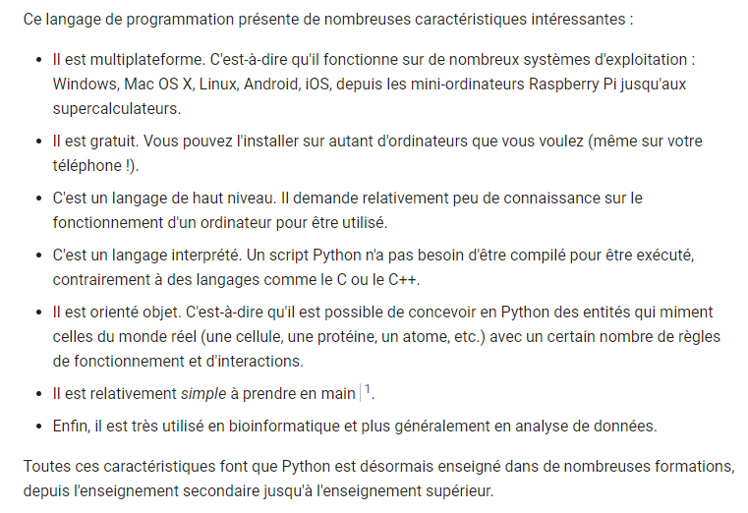
C'est quoi Python ?
3

Slide 4
Installer Python
4

Slide 5
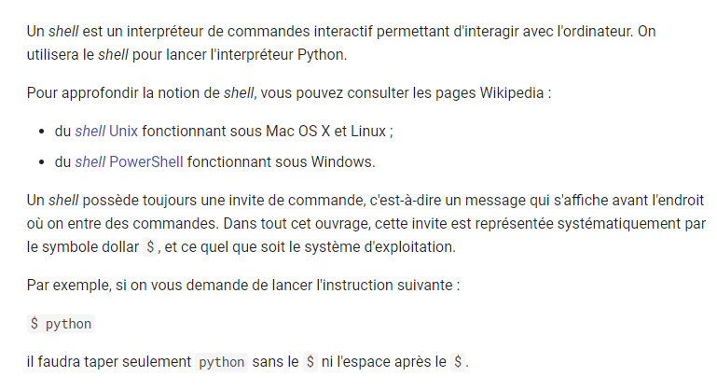
Introduction au shell
5

Slide 6
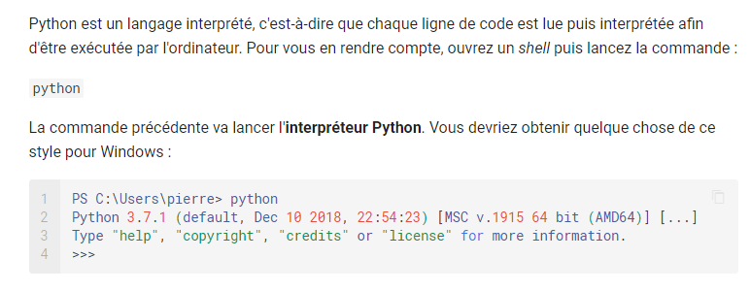
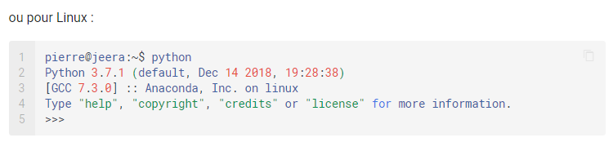
Premier contact avec Python
6

Slide 7
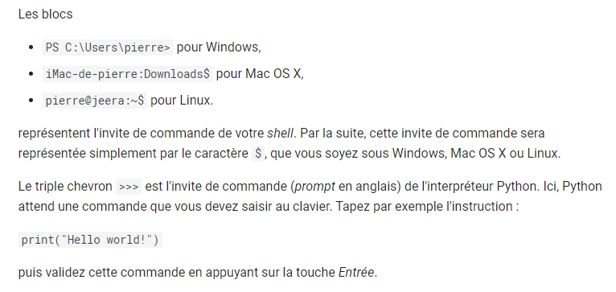
Premier contact avec Python
7

Slide 8
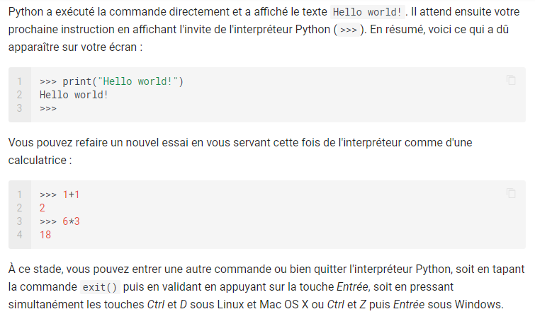
Premier contact avec Python
8
Notes:
L'interpréteur Python est donc un système interactif dans lequel vous pouvez entrer des commandes, que Python exécutera sous vos yeux (au moment où vous validerez la commande en appuyant sur la touche Entrée).

Slide 9
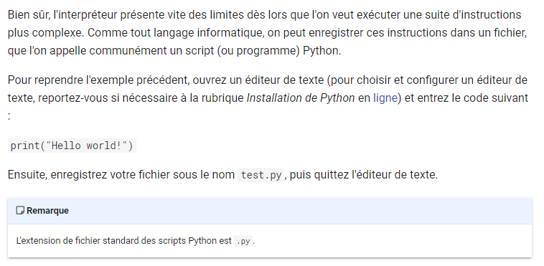
Premier programme
9

Slide 10
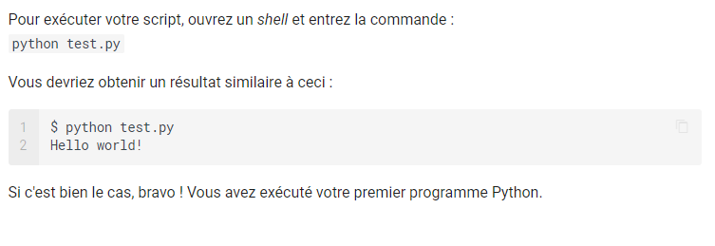
Premier programme
10

Slide 11
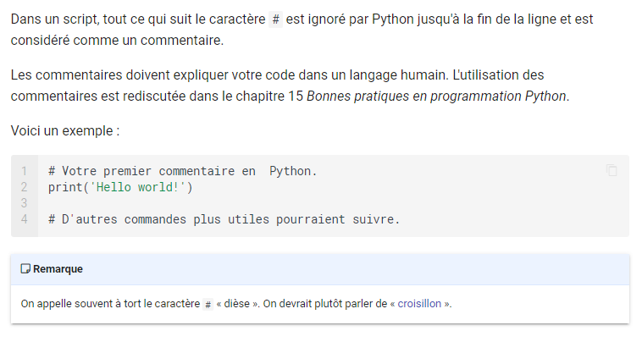
Commentaires
11

Slide 12
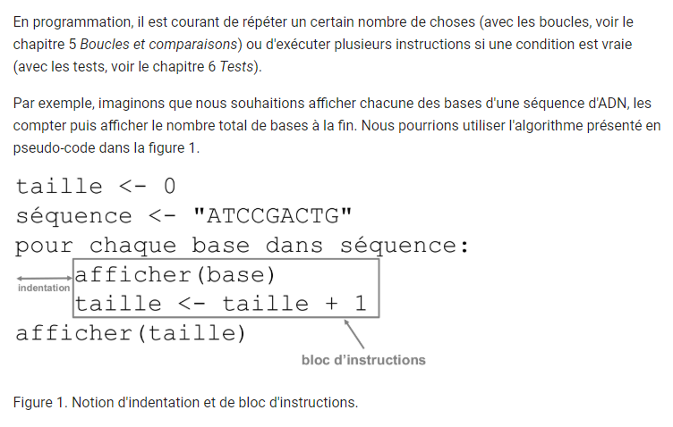
Notion de bloc d'instructions et d'indentation
12

Slide 13
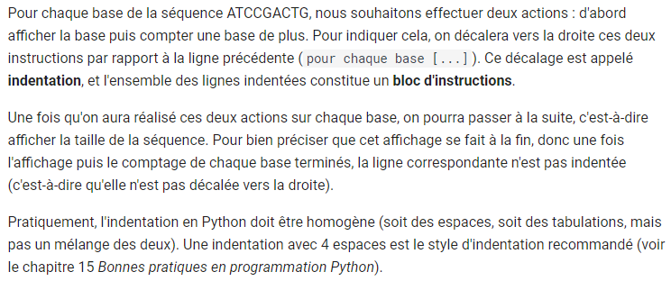
Notion de bloc d'instructions et d'indentation
13

Slide 14
2 Variables

Slide 15
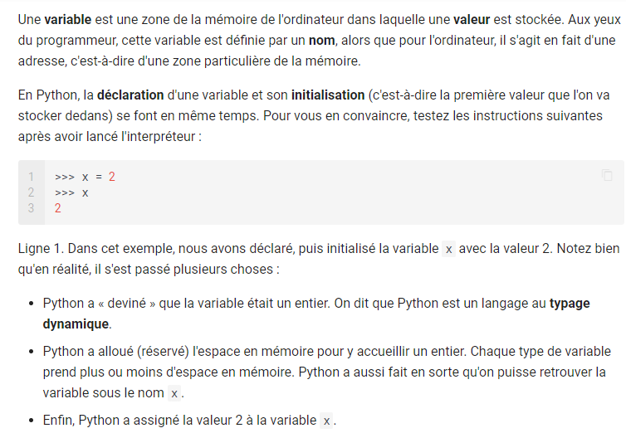
Définition
15

Slide 16
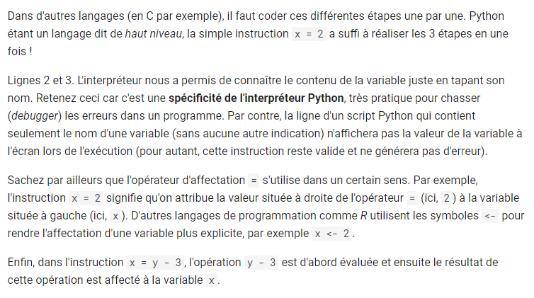
Définition
16

Slide 17
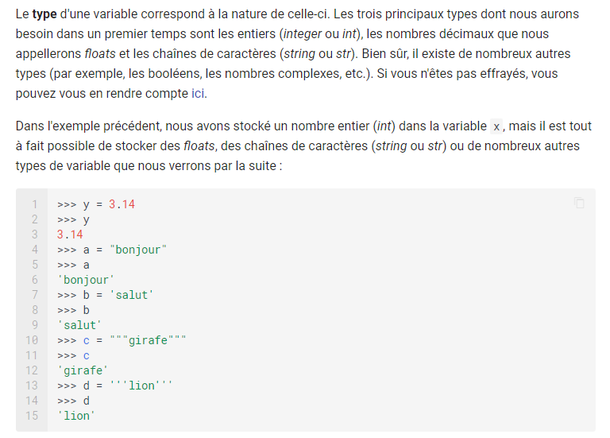
Les types de variables
17
Notes:
Python reconnaît certains types de variable automatiquement (entier, float). Par contre, pour une chaîne de caractères, il faut l'entourer de guillemets (doubles, simples, voire trois guillemets successifs doubles ou simples) afin d'indiquer à Python le début et la fin de la chaîne de caractères.
Dans l'interpréteur, l'affichage direct du contenu d'une chaîne de caractères se fait avec des guillemets simples, quel que soit le type de guillemets utilisé pour définir la chaîne de caractères.
En Python, comme dans la plupart des langages de programmation, c'est le point qui est utilisé comme séparateur décimal. Ainsi, 3.14 est un nombre reconnu comme un float en Python alors que ce n'est pas le cas de 3,14.

Slide 18
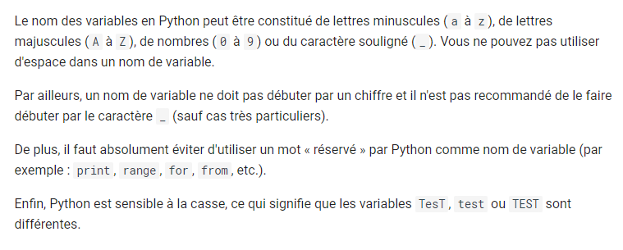
Nommage
18

Slide 19
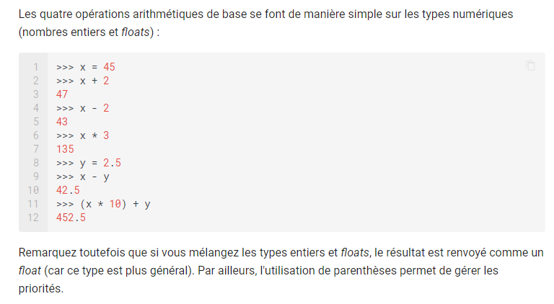
Opérations sur les types numériques
19

Slide 20
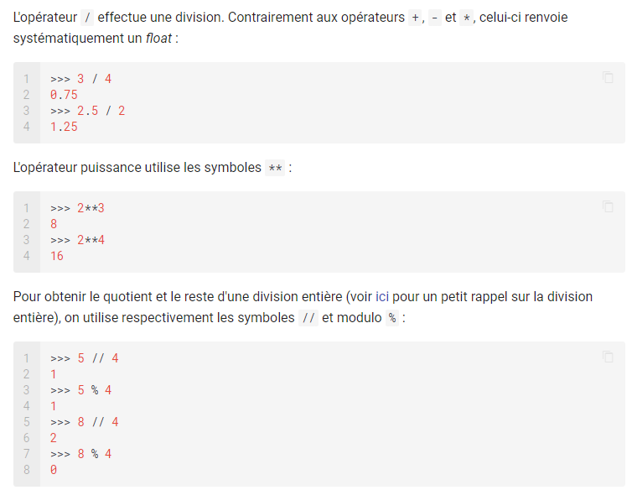
Opérations sur les types numériques
20

Slide 21
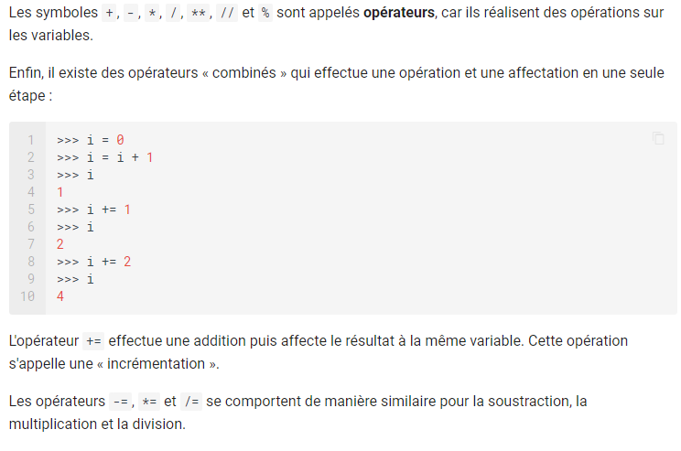
Opérations sur les types numériques
21

Slide 22
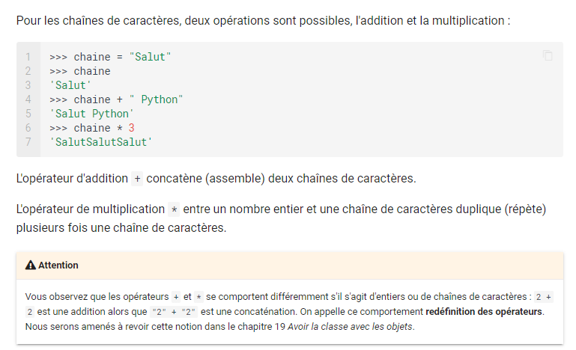
Opérations sur les chaînes de caractères
22

Slide 23
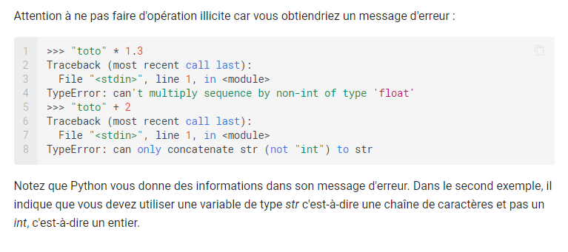
Opérations illicites
23

Slide 24
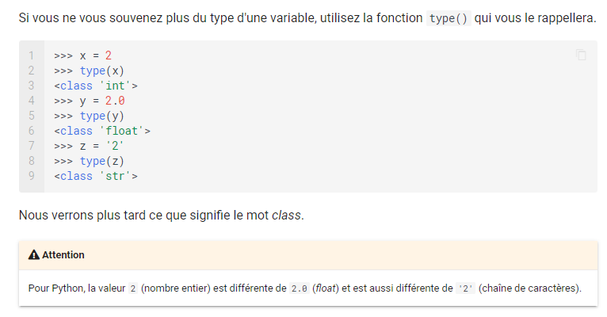
La fonction type()
24

Slide 25
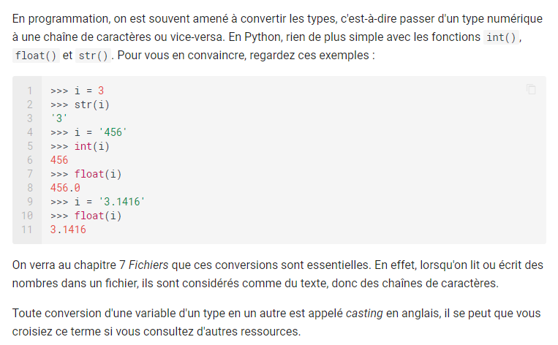
Conversion de types
25

Slide 26
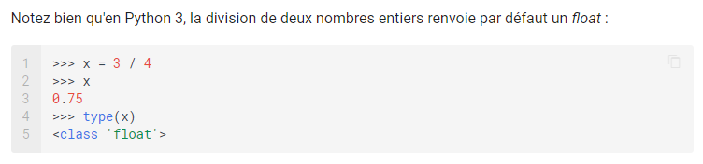
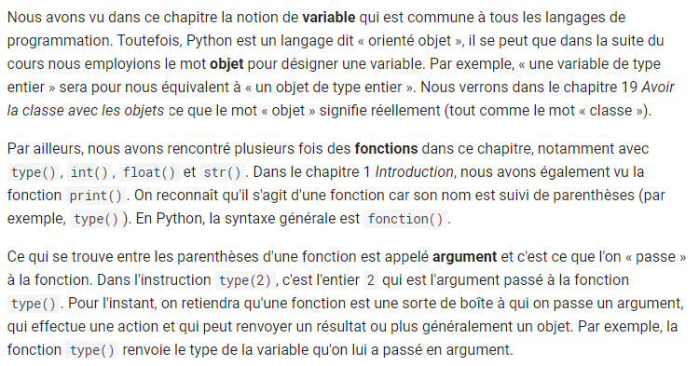
Notes
26

Slide 27
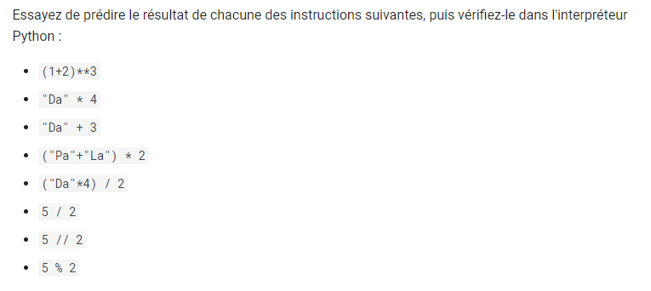
Exercice - Prédire le résultat : opérations
27
Notes:
Conseil : utilisez l'interpréteur Python pour cet exercice.

Slide 28
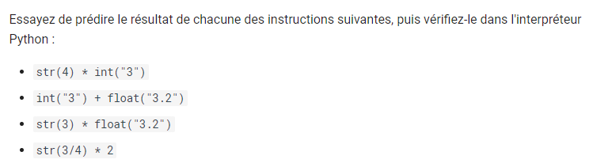
Prédire le résultat : opérations et conversions de types
28
Notes:
Conseil : utilisez l'interpréteur Python pour cet exercice.

Slide 29
3 Affichage

Slide 30
La fonction print()
30

Slide 31
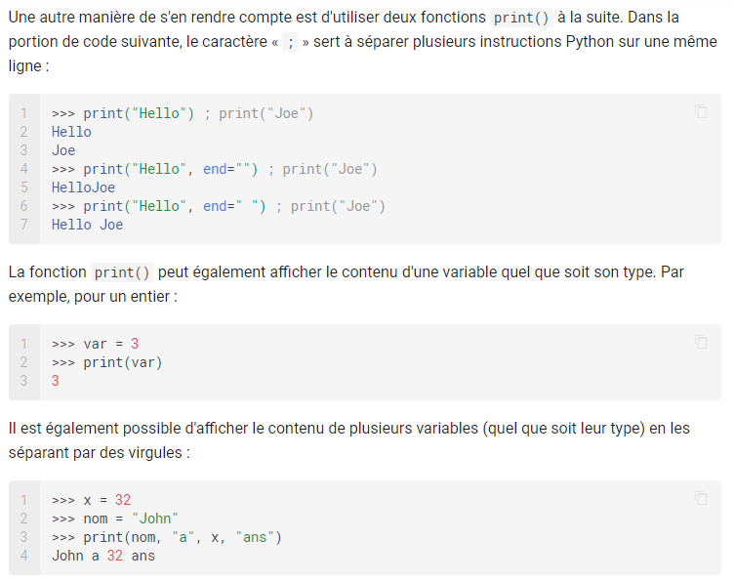
La fonction print()
31

Slide 32
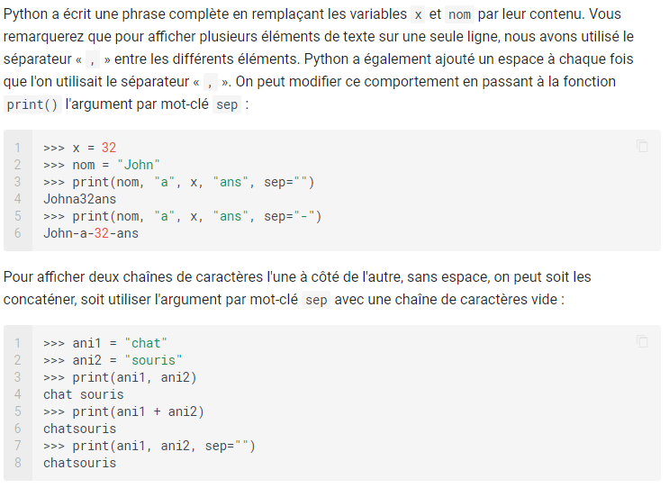
La fonction print()
32

Slide 33
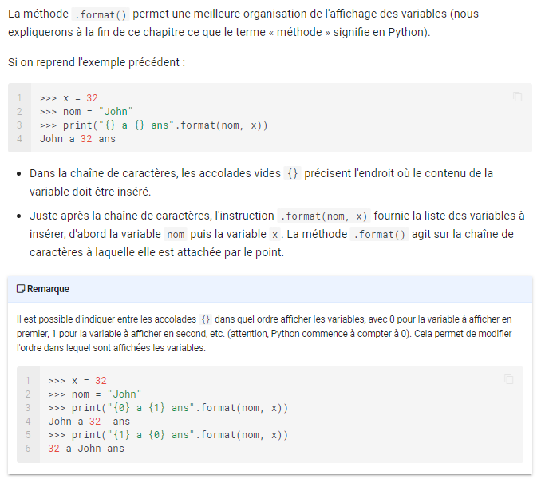
Écriture formatée
33

Slide 34
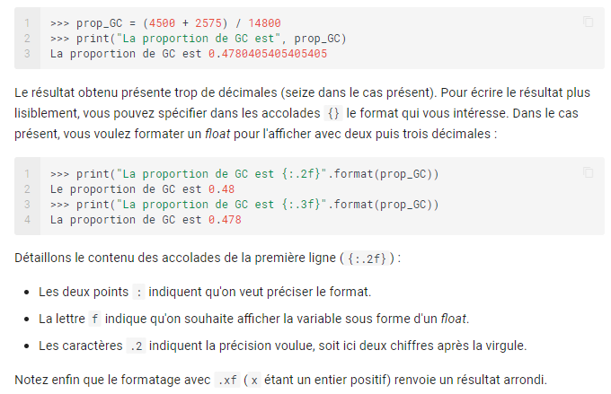
Écriture formatée
34

Slide 35
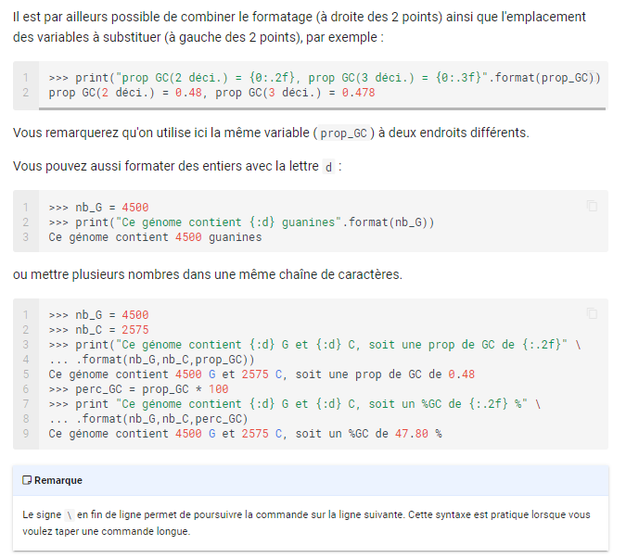
Écriture formatée
35

Slide 36
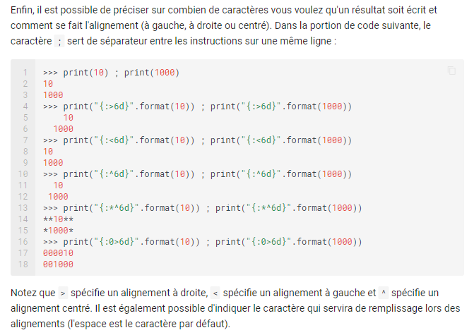
Écriture formatée
36

Slide 37
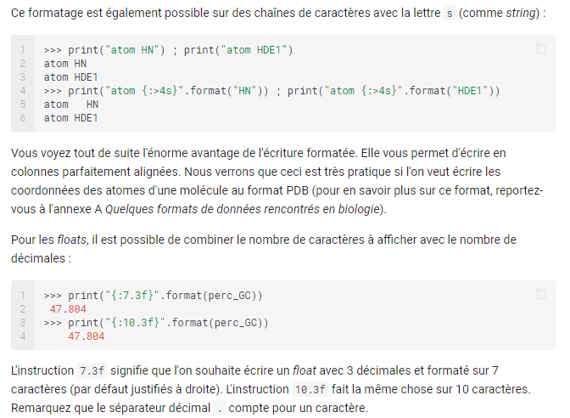
Écriture formatée
37

Slide 38
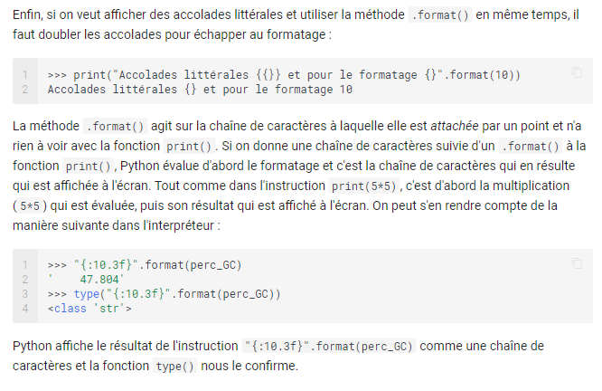
Écriture formatée
38

Slide 39
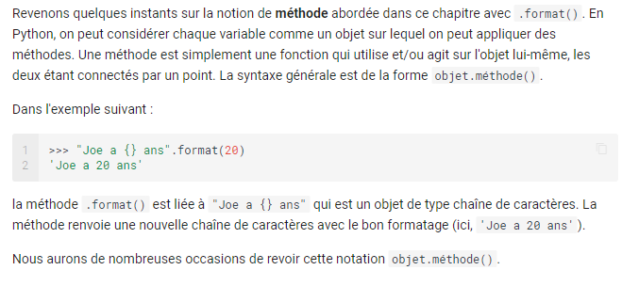
Note sur le vocabulaire et la syntaxe
39

Slide 40
4 Listes

Slide 41
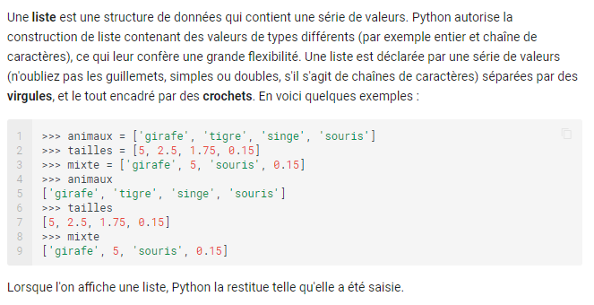
Définition
41

Slide 42
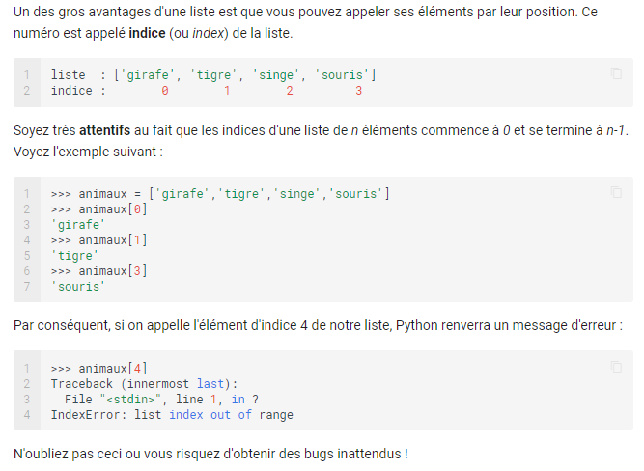
Utilisation
42

Slide 43
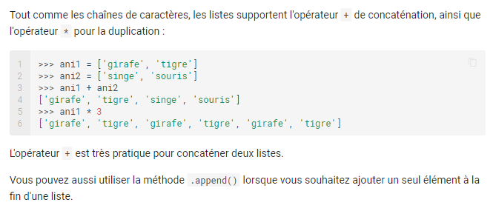
Opération sur les listes
43

Slide 44
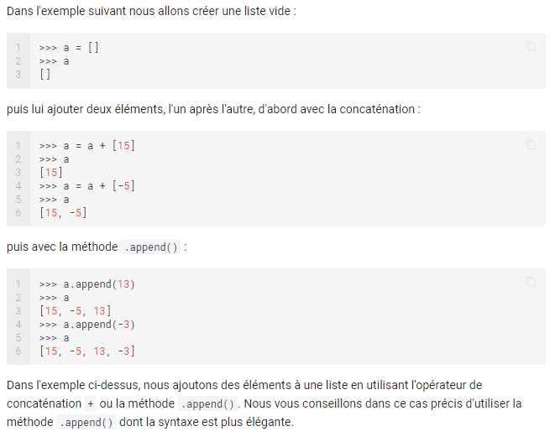
Opération sur les listes
44

Slide 45
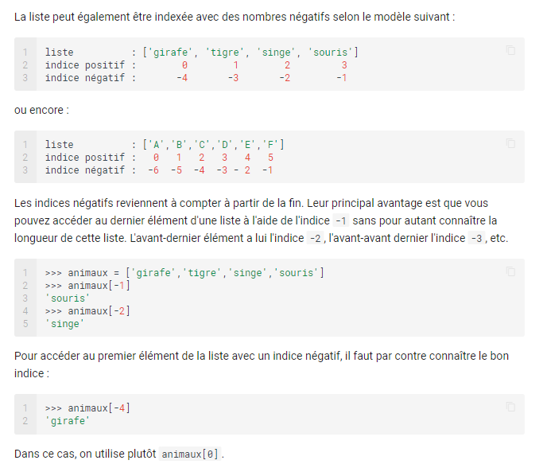
Indiçage négatif
45

Slide 46
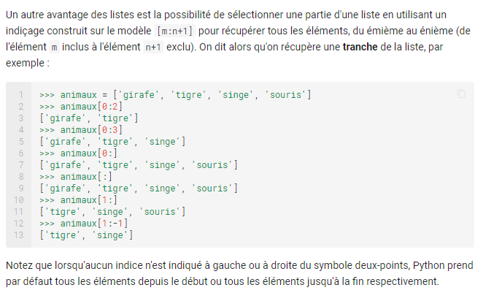
Tranches
46

Slide 47
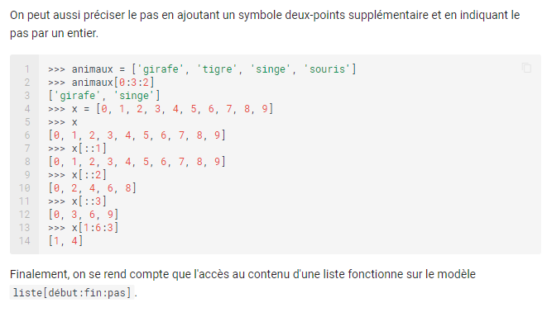
Tranches
47

Slide 48
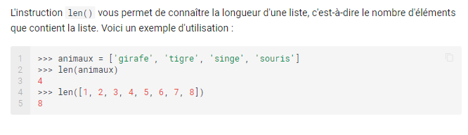
Fonction len()
48

Slide 49
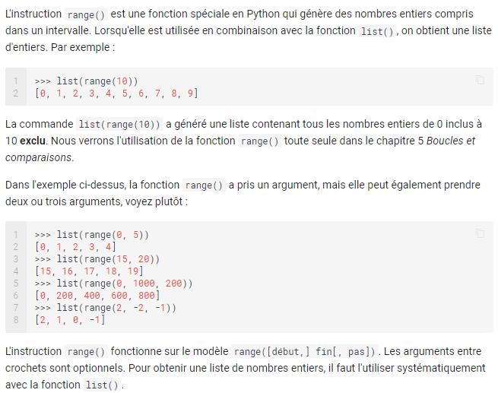
Fonction range() et list()
49

Slide 50
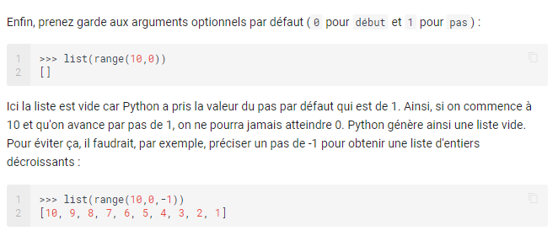
Fonction range() et list()
50

Slide 51
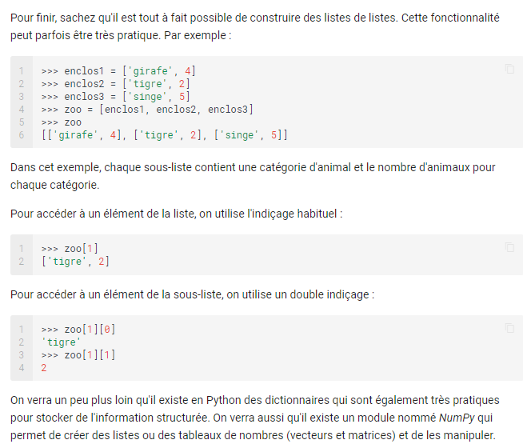
Listes de listes
51

Slide 52
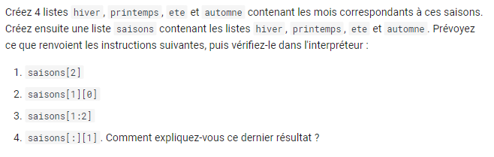
Exercice
52

Slide 53
5 Boucles et comparaisons

Slide 54
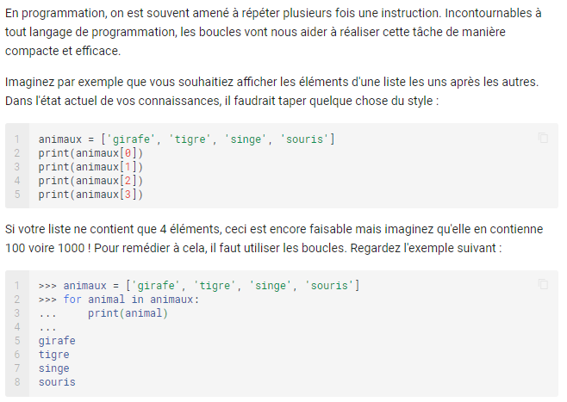
Boucle for
54

Slide 55
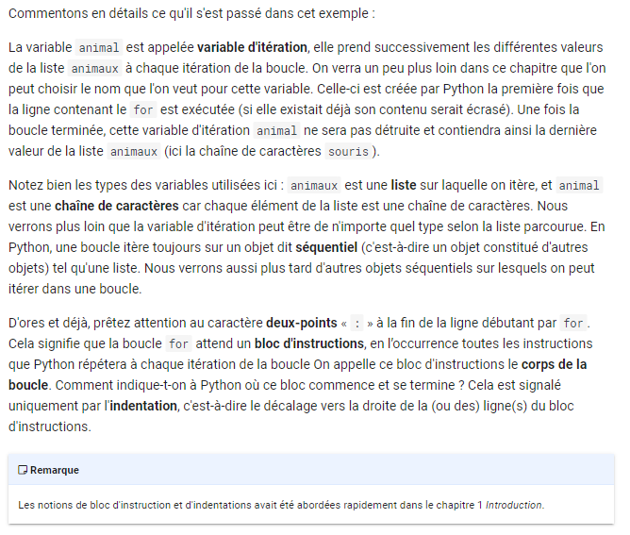
Boucle for
55

Slide 56

Boucle for
56

Slide 57

Boucle for
57

Slide 58

Fonction range()
58

Slide 59

Fonction range()
59

Slide 60

Nommage de la variable d'itération
60

Slide 61

Itération sur les indices
61

Slide 62

Itération sur les indices
62

Slide 63

Comparaisons
63

Slide 64

Comparaisons
64

Slide 65

Comparaisons
65

Slide 66

Boucles while
66

Slide 67

Boucles while
67

Slide 68

Exercices
68

Slide 69
Exercices
69

Slide 70
6- Tests

Slide 71

Définition
71

Slide 72

Tests à plusieurs cas
72

Slide 73

Tests à plusieurs cas
73

Slide 74

Importance de l'indentation
74
Notes:
Les deux codes pourtant très similaires produisent des résultats très différents. Si vous observez avec attention l'indentation des instructions sur la ligne 5, vous remarquerez que dans le code 1, l'instruction est indentée deux fois, ce qui signifie qu'elle appartient au bloc d'instructions du test if. Dans le code 2, l'instruction de la ligne 5 n'est indentée qu'une seule fois, ce qui fait qu'elle n'appartient plus au bloc d'instructions du test if, d'où l'affichage de car la variable nb vaut xx pour toutes les valeurs de nb.

Slide 75

Tests multiples
75

Slide 76

Tests multiples
76

Slide 77

Tests multiples
77

Slide 78

Instructions break et continue
78

Slide 79

Tests de valeur sur des floats
79

Slide 80

Tests de valeur sur des floats
80

Slide 81
7- Fichiers

Slide 82
8- Modules

Slide 83
9- Fonctions

Slide 84
10- Plus sur chaînes de caractères

Slide 85
11- Plus sur les listes

Slide 86
12- Plus sur les fonctions

Slide 87
13- Dictionnaires et tuples

Slide 88
14- Création de modules

Slide 89
15- Bonnes pratiques en programmation Python

Slide 90
15- Bonnes pratiques en programmation Python

Slide 91
16- Expressions régulières et parsing

Slide 92
17- La programmation orientée objet (POO)

Slide 93
18- Fenêtres graphiques et Tkinter

Slide 94
Merci

